Slide 1
Osobine poduzetnika
Poduzetništvo
Zorica hrgovčić

Slide 2
OSOBINE PODUZETNIKA
ORGANIZACIJSKE SPOSOBNOSTI
UROĐENE OSOBINE
STEČENE OSOBINE

Slide 3



ŠTO SU UROĐENE OSOBINE
OSOBINE KOJE ČOVJEK NOSI U SEBI
TEŠKO SE STJEČU TIJEKOM ŽIVOTU
KAD IH ČOVJEK IMA MOŽE IH RAZVIJATI

Slide 4

ZADATAK
KOJE VAŠE UROĐENE OSOBINE SMATRATE DOBRIMA ZA POKRETANJE PODUZETNIČKOG POTHVATA?

Slide 5

STEČENE OSOBINE
OSOBINE KOJE OSOBA RAZVIJA UČENJEM I RADOM NA SEBI.
ZADATAK:
KOJU VJEŠTINU STE RAZVILI OD KADA STE KRENULI U SREDNJU ŠKOLU?
Ta fotografija korisnika Nepoznat autor: licenca CC BY-SA

Slide 6

ORGANIZACIJSKE SPOSOBNOSTI
SPOJ UROĐENIH I STEČENIH OSOBINA

Slide 7
Glavne poduzetničke osobine
Inovativnost – djelovanje na nove i neočekivane načine
Razumno preuzimanje rizika
Samouvjerenost
Upornost
Postavljanje ciljeva
odgovornost

Slide 8
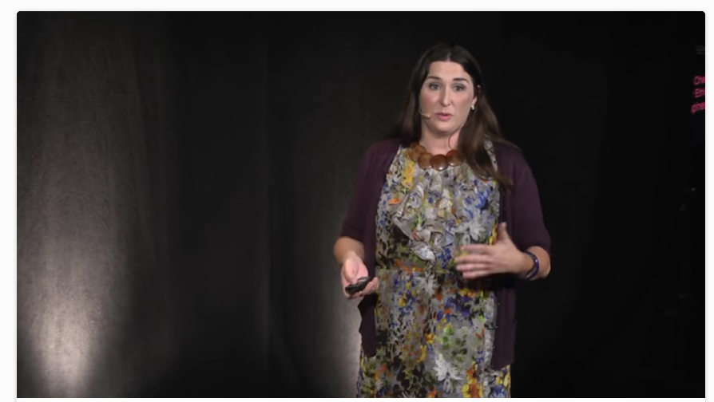
Etika i poduzetnici
https://www.e-sfera.hr/dodatni-digitalni-sadrzaji/06e23f08-5c8e-4cf9-9a23-f5f08af7e3eb/

Slide 9
Zadatak – poslovni primjer
BITI POŠTEN I/ILI USPJEŠAN U „KOMPIĆ and CO.”
„Kompić and Co. d.o.o.” poduzeće je visoke tehnologije. Osim što zastupa nekoliko svjetskih hardverskih i softverskih tvrtki, bavi se također prodajom vlastitih proizvoda u području informacijskih tehnologija, a posebno softverskih paketa za razne korisnike, po metodi „ključ u ruke”. Poduzeće djeluje na tržištu na kojem ima mnogo konkurentskih tvrtki. Iako je riječ o dugoročno uglavnom konjunkturnoj djelatnosti, trenutno je stanje tržišta takvo da se mnoge, posebno manje firme, gase zbog nedostatka posla. Ni situacija u „Kompić and Co.” nije blistava, iako je riječ o jednoj od najuspješnijih tvrtki čiji udio na nacionalnom tržištu prelazi 23 %. Prodaja je doživjela smanjenje u posljednjih šest mjeseci. Zato je poslovodstvo poslalo okružnicu svim rukovodećim radnicima u kojoj se naglašava pogoršano poslovanje i traži od zaposlenih da se maksimalno angažiraju radi preokreta lošeg trenda. Direktor je u neformalnom razgovoru poslije stručnog kolegija tu temu zaključio izjavom: „Želim od vas rezultate pod svaku cijenu i ne zanima me kako ćete do njih doći! Svima nam je glava u torbi!” Martin Trtić, direktor sektora prodaje softvera, zabrinuto je o svemu tome razmišljao dok mu je sekretarica nabrajala dnevne radne obveze. Danas uz takvu uobičajenu gužvu mora obaviti razgovor s petoricom kandidata za poslove prodavača softvera na terenu. Nova kadrovska rješenja, ako se pokažu dobrima, mogla bi izmijeniti situaciju, čeka ih nekoliko važnih poslova. Kad bi samo uspjeli dobiti dva projekta s Vladom za koje su poslali ponude, to bi bilo sjajno.

Slide 10
Jedan od kandidata po svemu je odskakao od ostalih. Imao je dobro radno iskustvo, osam godina u glavnoj konkurentskoj tvrtci i niz uspješnih poslova iza sebe. Bio je vrijedan u struci, diplomirani inžinjer informatike s nekoliko obavljenih stručnih radova na raznim skupovima, uz to još prilično mlad. Već u kratkom razgovoru s njim Martin je uvidio da je riječ o samouvjerenoj osobi, možda malo nametljivog, ali Odmjerenog nastupa, koja će znati i moći „obraditi” potencijalne kupce. Kandidat je napustio svoje prethodno radno mjesto, kako je rekao, zbog sukoba s rukovoditeljem jer ovaj nije adekvatno nagrađivao njegove uspjehe i jer je bio pomalo ljubomoran na njegove natprosječne rezultate. Pomalo s prijezirom govorio je o svojem bivšem poslodavcu i firmi. lako se već u sebi odlučio da zaposli baš njega, Martin je zahvalio na razgovoru napominjući, više radi toga da ostavi dojam o ozbiljnom pristupu, kako mu treba još par dana za razmišljanje i neke dodatne provjere. Tada je kandidat iznenada, već gotovo na vratima, izvadio iz torbe disketu i važnim glasom zapitao: „Znate li što imam ovdje?” Martin Trtić odmahnuo je glavom.

Slide 11
„Na ovoj disketi pohranjene su najvažnije informacije o vašem konkurentu, mojoj bivšoj firmi. Ne samo tehnički detalji, cjenovnici i podatci o proiz- vodnom programu, softveru i kadrovima već i nekoliko cijelih ponuda. Među njima i aktualne ponude Ministarstvu obrane za informacijski sustav Glavnog stožera i Ministarstvu industrije za informatizaciju praćenja obnove porušenih i oštećenih proizvodnih pogona i objekata. Sve je to vaše ako dobijem ovaj posao!” Martin je ostao bez riječi. Mozak mu je počeo brzo raditi. Oba ova projekta, kad bi ih „Kompić and Co.” dobio, mogla su iz temelja izmijeniti njihovu situaciju na tržištu. A kandidat dolazi s tajnim ponudama glavnog konkurenta i donosi ih na tanjuru. S druge strane, takav postupak nije baš pošten. Ako je tako lako spreman izdati svoju bivšu tvrtku, isto će učiniti i nama, prvom prilikom. Opet, riječ je o sposobnom i darovitom mladiću koji mnogo obećava. No otuđiti ovako drsko strateške informacije svoje bivše tvrtke i predati ih konkurenciji označuje, ako ih uhvate, krivično djelo. No tko može otkriti kako smo došli do tih informacija? Zaposli li ovog kandidata, Martin vjerojatno može računati na unapređenje. Ako ne, možda propušta svoju životnu šansu. Dospiju li slučajno pred sud zbog industrijske špijunaže, što se uistinu rijetko događa, Martin bi mogao ispasti glavni krivac. Ta nije li baš on zaposlio (a možda, netko će reći, još prije potplatio?) nezakoniti izvor informacija? No ako ne iskoristi priliku, a glavni direktor za to sazna, opet bi mogao nastradati! Ta zar nije ,,glavni” rekao da ga zanimaju rezultati, pod svaku cijenu? Učini li nešto tako nepošteno, zar će moći odsad mirno spavati?

Slide 12
zadatak
1. Kako biste postupili na mjestu Martina Trtića?
2. Obrazložite svoje stajalište i objasnite kako ste do njega došli.

